Slide 1



Buổi chia sẻ thông tin về Kỹ năng số
Notes:
Chào mừng mọi người đến với buổi chia sẻ thông tin và đảm bảo họ tham dự với tinh thần thoải mái.
Cung cấp cho mọi người:
Một bản sao của bộ tài liệu dành cho Người tham gia (bao gồm các trang trình bày)
Một cây bút
Tờ rơi hoặc nam châm do chúng tôi cung cấp.

Slide 2

Lời tri ân Đất nước
Chúng tôi công nhận những Chủ nhân Truyền thống của vùng đất nơi chúng ta hội ngộ trong ngày hôm nay.
Chúng tôi xin bày tỏ lòng kính trọng đối với các bậc Lão thành trong quá khứ và hiện tại.
Notes:
Trước khi bắt đầu phần trình bày:
tri ân đất nước bằng cách đọc trang trình bày này.
Đây là điều rất quan trọng cần phải được thực hiện trong mọi buổi đào tạo.

Slide 3


Giới thiệu
Xin vui lòng giới thiệu về bản thân quý vị:
Tên của quý vị
Một điều quý vị muốn tìm hiểu trong ngày hôm nay?
Notes:
Giới thiệu bản thân – tên và một chút thông tin lý lịch của bạn
Yêu cầu mọi người trong phòng giới thiệu về bản thân trong một phút về:
Tên của họ
Một điều họ muốn tìm hiểu
Cố gắng đảm bảo thời gian được diễn ra đúng theo kế hoạch để tránh kéo dài buổi chia sẻ.
Nhớ cảm ơn mọi người đã chia sẻ sau khi họ phát biểu.

Slide 4

Dọn dẹp phòng ốc và làm việc cùng nhau
Nhà vệ sinh
Quy trình sơ tán
Quy tắc cơ bản
Notes:
Hướng dẫn mọi người đến nhà vệ sinh tại địa điểm
Nhắc nhở mọi người rằng nếu có tình huống buộc phải sơ tán thì phải làm theo hướng dẫn của nhân viên tại địa điểm.
Nêu ra một số quy tắc cơ bản để mọi người cùng nhau rèn luyện hiệu quả. Các ví dụ có thể được đề cập là:
Điện thoại đặt ở chế độ im lặng
Không ngắt lời người khác
Tôn trọng mọi người trong không gian chung
Hỏi xem ai có ý kiến gì về các quy tắc cơ bản để giúp tạo nên một không gian tốt hơn cho mọi người không?

Slide 5

Tổng quan về buổi chia sẻ
Những điều quý vị sẽ được tìm hiểu:
eSafety.
Trang web của Dự án Hòa nhập Kỹ thuật số.
Hỗ trợ và đào tạo bổ sung.
Notes:
Trước khi bắt đầu, hãy cho mọi người biết rằng bạn sẽ trình bày nội dung bao gồm:
Làm thế nào để sử dụng công nghệ một cách an toàn
Làm thế nào để sử dụng các tài nguyên trên trang web của Dự án Hòa nhập Kỹ thuật số.
Làm thế nào để tìm kiếm dịch vụ hỗ trợ và đào tạo bổ sung trong tương lai.

Slide 6

eSafety là gì?
Notes:
Yêu cầu mọi người trong phòng hãy định nghĩa eSafety theo cách hiểu của họ?
Câu trả lời có thể bao gồm:
An toàn khi sử dụng Internet
Nhận thức được các hình thức lừa đảo
Bảo vệ thông tin của bạn
Tránh dùng những từ ngữ như ‘nguy hiểm’ hoặc ‘đáng sợ’. Chúng tôi muốn mọi người nhận thức được các hình thức lừa đảo chứ không muốn khiến họ sợ việc lên mạng.

Slide 7

Dấu hiệu của hành vi lừa đảo
Liên hệ
Chúng thường chủ động liên hệ với bạn qua điện thoại, tin nhắn hoặc email.
Chúng thường mạo danh các tổ chức hoặc doanh nghiệp để tạo sự tin tưởng.
Câu chuyện
Chúng sẽ đưa ra một câu chuyện để thuyết phục bạn tin vào hành vi lừa đảo.
Cảm giác Cấp bách
Kẻ lừa đảo sẽ gây áp lực khiến bạn nóng vội đưa ra quyết định mà không dành thời gian để nhận ra được điều bất thường.
Chúng thường đưa ra các khoảng thời hạn giả hoặc những ưu đãi ‘ngắn hạn’.
Notes:
Bắt đầu với việc tìm hiểu tổng quan về cơ cấu của một trường hợp lừa đảo.
Mọi trường hợp lừa đảo đều gồm có 3 phần chính.
Liên hệ
Chúng thường chủ động liên hệ với bạn qua điện thoại, tin nhắn hoặc email.
Chúng thường mạo danh các tổ chức hoặc doanh nghiệp để tạo sự tin tưởng.
Câu chuyện
Chúng sẽ đưa ra một câu chuyện để thuyết phục bạn tin vào hành vi lừa đảo.
Cảm giác Cấp bách
Kẻ lừa đảo sẽ gây áp lực khiến bạn nóng vội đưa ra quyết định mà không dành thời gian để nhận ra được điều bất thường.
Chúng thường đưa ra các khoảng thời hạn giả hoặc những ưu đãi ‘ngắn hạn’.

Slide 8






Các hình thức Lừa đảo
Lừa đảo thông qua đầu tư
Lừa đảo qua Hình thức Truy cập Từ xa và Hack
Lừa đảo thông qua mua sắm trực tuyến
Lừa đảo thông qua mạo danh
Lừa tình
Lừa đảo Thẻ quà tặng
Source: NBN Scam Awareness Resources
Notes:
Bắt đầu với việc trình bày tổng quan về các hình thức lừa đảo khác nhau có thể gặp phải.

Slide 9
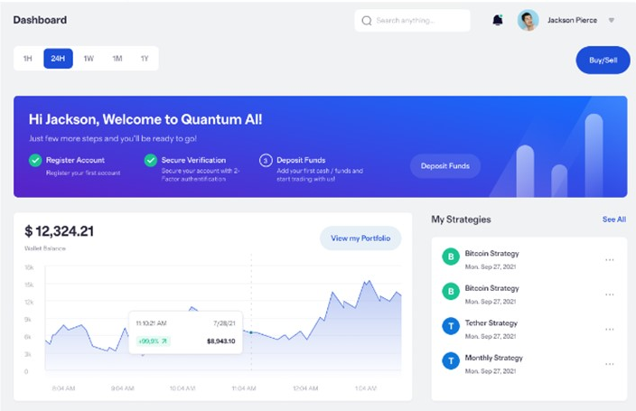
Lừa đảo thông qua đầu tư
Kẻ lừa đảo cố gắng thuyết phục bạn đầu tư tiền vào một dự án nào đó.
Họ nói rằng bạn sẽ nhận lại được rất nhiều tiền mà không gặp bất cứ rủi ro nào (hoặc rủi ro rất thấp).
Chúng thậm chí có thể có các trang web hiển thị ‘khoản đầu tư’ của bạn với giao diện vô cùng thuyết phục.

Slide 10
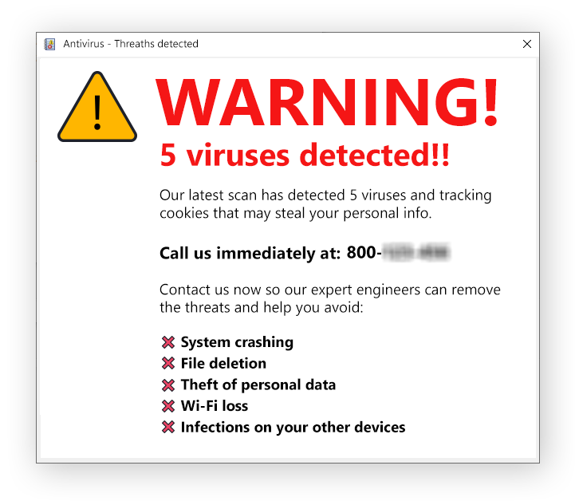
Lừa đảo thông qua hình thức truy cập từ xa và hack
Kẻ lừa đảo sẽ gọi cho bạn hoặc gửi email để liên hệ với bạn.
Họ sẽ yêu cầu bạn tải xuống một tệp tin gì đó, thường là giả vờ 'sửa chữa' máy tính của bạn.
Điều này cho phép họ truy cập vào thiết bị của bạn để đánh cắp thông tin đã lưu trên máy.

Slide 11

Lừa đảo thông qua mua sắm trực tuyến
Kẻ lừa đảo tạo quảng cáo hoặc các trang web giả mạo để bán sản phẩm.
Họ sẽ lấy tiền của bạn nhưng không bao giờ giao sản phẩm cho bạn.

Slide 12

Lừa đảo thông qua mạo danh
Kẻ lừa đảo gửi email giả mạo từ một địa chỉ như ngân hàng hoặc Chính phủ.
Họ thường sẽ yêu cầu bạn gửi cho họ thông tin cá nhân.
Một khi đã có đủ thông tin chi tiết, họ có thể mạo danh bạn.

Slide 13

Lừa tình
Khi kẻ lừa đảo lợi dụng những người đang tìm kiếm đối tượng hẹn hò trên mạng.
Họ thường giả vờ có tình cảm với bạn và sau đó yêu cầu bạn cho tiền sau khi đã lấy được lòng tin của bạn.
Nếu bạn sử dụng các ứng dụng hoặc trang web hẹn hò, hãy đảm bảo bạn xác nhận danh tính của ai đó, gặp mặt trực tiếp nếu có thể.

Slide 14
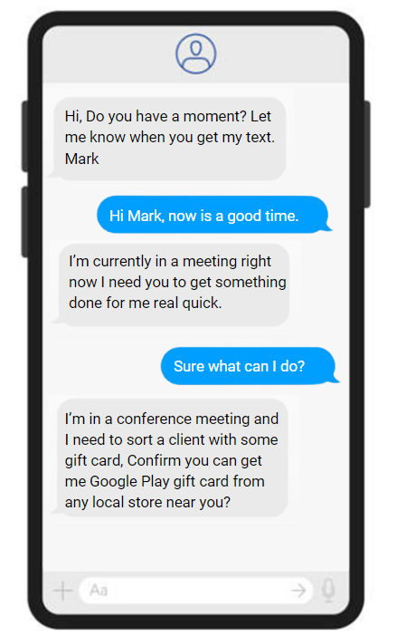
Lừa đảo Thẻ quà tặng
Kẻ lừa đảo thuyết phục bạn mua thẻ quà tặng và cung cấp thông tin chi tiết cho chúng.
Kẻ lừa đảo thường mạo danh các doanh nghiệp hợp pháp, cơ quan chính phủ hoặc kể cả một người nào đó mà bạn biết.
Chúng có thể nói rằng việc thanh toán qua thẻ quà tặng là cần thiết để giải quyết một vấn đề hoặc để hỗ trợ trong trường hợp khẩn cấp.

Slide 15
Mẹo sử dụng Internet an toàn
Cẩn thận với những cuộc gọi điện đáng ngờ.
Thận trọng với các tin nhắn quý vị nhận được.
Tăng cường bảo mật cho mật khẩu của quý vị.
Cẩn thận khi sử dụng Mạng xã hội.
Hãy tin vào trực giác của mình!
Notes:
Mẹo 1 - Nếu ai đó gọi cho bạn và yêu cầu cung cấp thông tin cá nhân:
Ghi lại thông tin của họ và cúp máy. Bạn có thể nói "Tôi không yêu cầu bạn gọi cho tôi nên giờ tôi sẽ cúp máy"
Tìm số điện thoại thật của họ từ trang web của họ. Gọi lại cho họ theo số đó.
Mẹo 2 - Thận trọng với Tin nhắn Văn bản và Email
Nếu tin nhắn văn bản hoặc email có vẻ bất thường hoặc yêu cầu thanh toán một khoản tiền:
Gọi cho bạn bè hoặc thành viên gia đình của bạn theo số mà bạn đã lưu trong danh bạ. Yêu cầu họ xác minh thông tin này.
Mẹo 3 - Tăng cường Bảo mật cho Mật khẩu của bạn:
Đặt mật khẩu chứa nhiều ký tự và khó đoán.
Không sử dụng tên của bạn hoặc các từ như 'mật khẩu’.
Kết hợp chữ hoa, chữ thường, số và các ký tự đặc biệt.
Mẹo 4 - Để tâm đến những Nội dung mà Bạn chia sẻ trên Mạng xã hội:
Suy nghĩ kỹ trước khi đăng tải thông tin cá nhân lên mạng.
Kiểm tra xem ảnh được đăng tải có vô tình chứa thông tin cá nhân hay không.
Mẹo 5 - Tin vào Trực giác của Bạn:
Không nhấp vào các liên kết đáng ngờ.
Thận trọng với các thông tin liên hệ không rõ ràng trên mạng.
Luôn cảnh giác và lắng nghe trực giác của bạn.

Slide 16
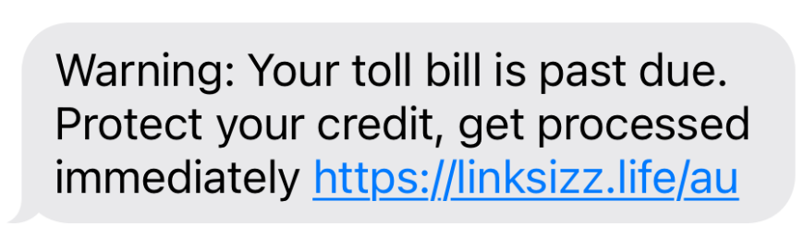

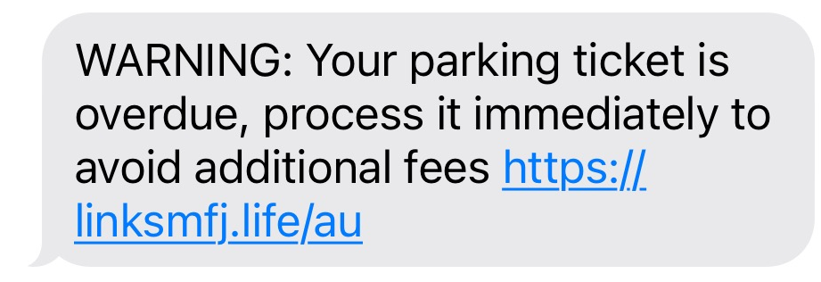
Nhận biết Lừa đảo!
Quý vị nghĩ nội dung nào trong số này là thật?
Notes:
Hỏi nhóm xem họ nghĩ nội dung nào là thật và đưa ra lí do?
Trang trình bày kế tiếp sẽ cho họ đáp án!

Slide 17
Nhận biết Lừa đảo!
Quý vị nghĩ nội dung nào trong số này là thật?
Đây là tin nhắn thật và chúng ta có thể xác minh bằng những cách khác!
Notes:
Chỉ ảnh chụp màn hình có chữ Australia Post là nội dung chính thống – làm thế nào ta có thể nhận biết?
Chúng ta không có phí cầu đường tại WA nên có thể dễ dàng nhận ra nội dung đầu tiên là giả. Họ cũng cố gắng làm bạn sợ khi thúc giục bạn ‘bảo vệ tín dụng của bạn’.
Nội dung cuối cùng sử dụng từ ngữ ‘phí bổ sung’ để làm bạn sợ và đồng thời thúc giục bạn.
Nội dung có chữ DHL không yêu cầu bạn thực hiện bất cứ hành động nào. Ngoài ra, bạn cũng sẽ biết được điều này nếu đã đặt hàng từ một cửa hàng (trong trường hợp này là cửa hàng Kmart).

Slide 18
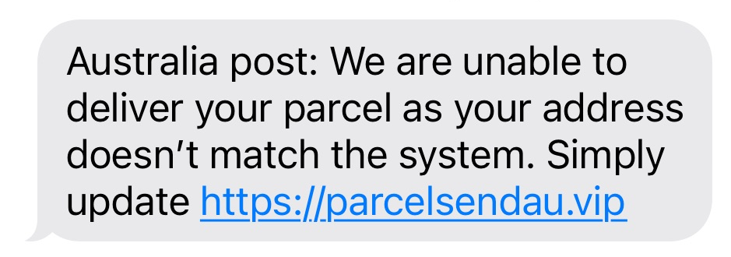
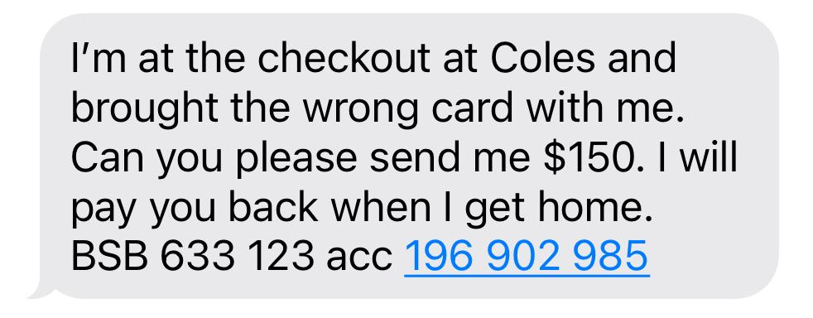
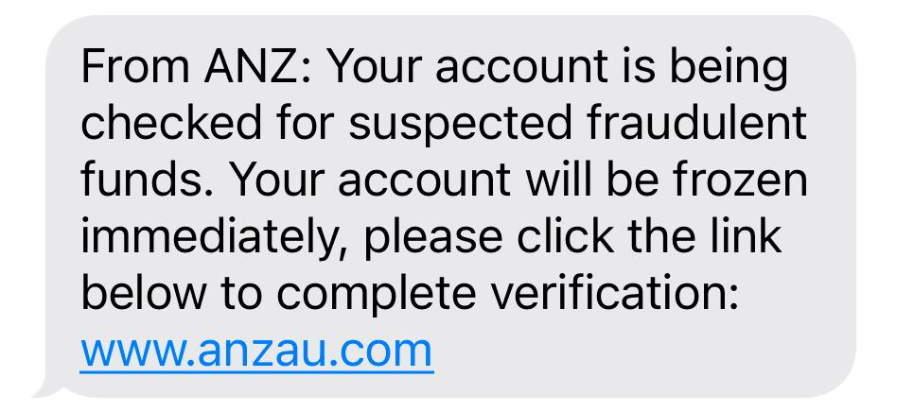
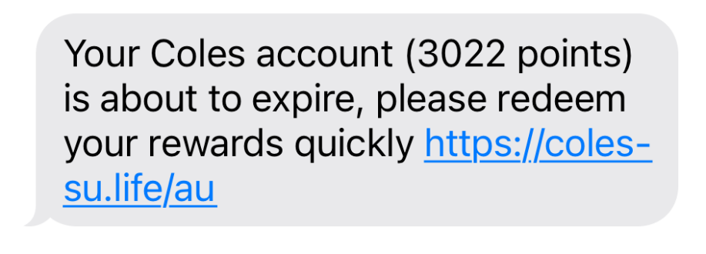
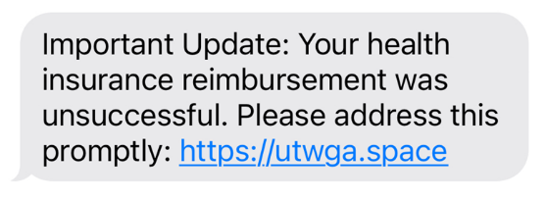
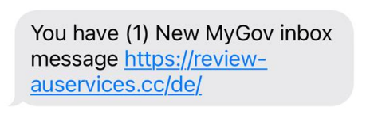
Lừa đảo qua tin nhắn SMS – Các ví dụ khác!
Notes:
Đọc qua các tin nhắn.
Tin nhắn thứ nhất:
Cố gắng làm cho bạn tin rằng bạn có một bưu kiện đang chờ xác nhận.
Nhìn vào địa chỉ trang web, đuôi (.vip) là địa chỉ không hợp lệ.
Tin nhắn thứ hai:
Một hóa đơn thu phí cầu đường khác mà chúng ta không cần phải thanh toán tại WA.
Họ cũng cố gắng thúc giục bạn bằng cách đề cập đến việc phí cầu đường ‘chưa được thanh toán’.
Nhìn vào địa chỉ trang web (.info)
Tin nhắn thứ ba:
Sử dụng các cụm từ như ‘sắp hết hạn’ và ‘nhanh chóng đổi quà’.
Nhìn vào địa chỉ trang web (coles-su.life)
Tin nhắn thứ tư:
Lại đề cập đến phí cầu đường, tuy nhiên, tin nhắn này còn đe dọa sẽ áp dụng ‘tiền phạt quá hạn’ để làm bạn sợ.
Nhìn vào địa chỉ trang web (.click)
Hãy nhớ rằng kẻ lừa đảo có thể:
Cố gắng thúc giục hoặc tạo cho bạn cảm giác cấp bách.
Gây áp lực cho bạn bằng cách đe dọa tín dụng của bạn hoặc các loại phí.
Do đó, để giữ an toàn, hãy luôn:
Tạm ngưng để suy nghĩ và xác minh trước khi hành động
Luôn kiểm tra lại tin nhắn và tránh nhấp vào các đường link đáng ngờ.

Slide 19
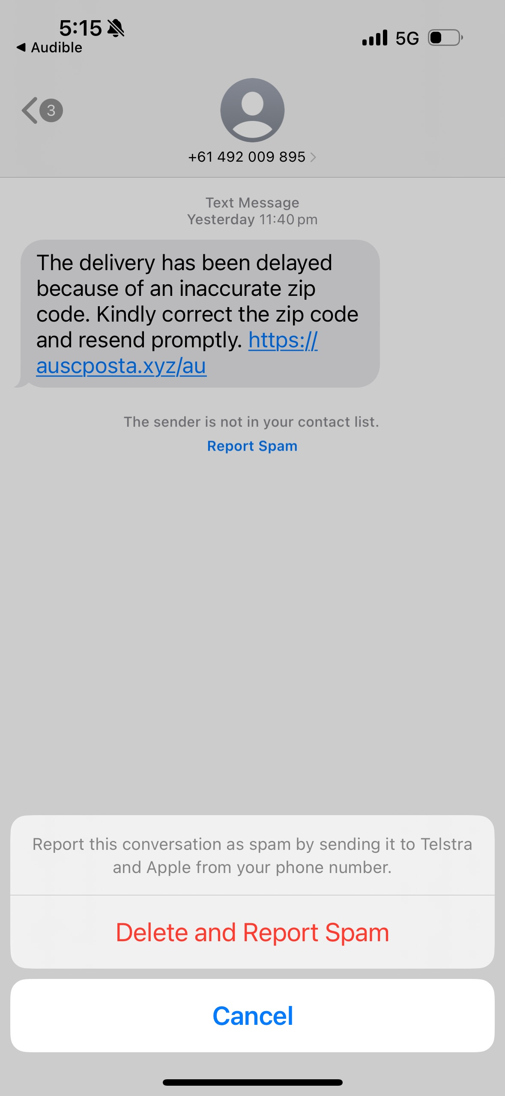
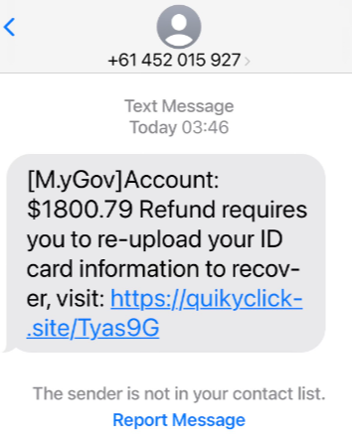
Tin rác? iPhone
Trên iPhone, quý vị có thể báo cáo tin nhắn là tin rác và chúng sẽ bị xóa khỏi điện thoại của quý vị.
Notes:
Trên iPhone, để báo cáo tin rác:
Mở tin nhắn.
Nhấn vào “Báo cáo tin rác” nằm bên dưới tin rác.
Chọn “Xóa và Báo cáo tin rác”. Thao tác này sẽ xóa tin nhắn khỏi điện thoại của bạn và gửi thông tin đến Apple cũng như nhà mạng cung cấp dịch vụ cho bạn.

Slide 20
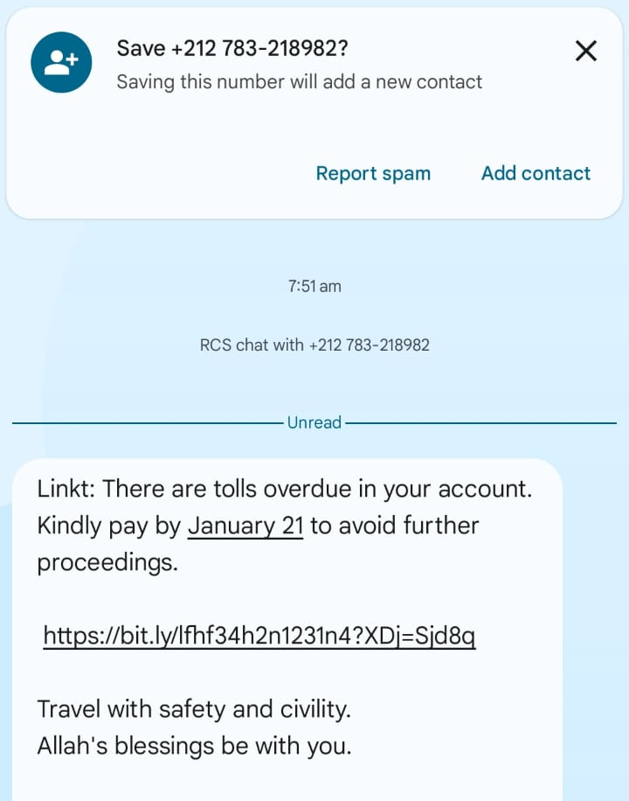
Tin rác? Android
Trên thiết bị Android, nhấp vào ‘Chặn và báo cáo hành vi lừa đảo’ để:
Chặn không cho số này tiếp tục liên hệ với quý vị.
Chuyển tin nhắn vào thư mục tin rác của quý vị.
Notes:
Trên thiết bị Android, để báo cáo tin rác:
Mở tin nhắn.
Nhấn vào ‘Chặn và báo cáo hành vi lừa đảo’ nằm phía trên tin rác.
Chọn “Xóa và Báo cáo tin rác”. Thao tác này sẽ xóa tin nhắn khỏi điện thoại của bạn và gửi thông tin đến Apple cũng như nhà mạng cung cấp dịch vụ cho bạn.

Slide 21
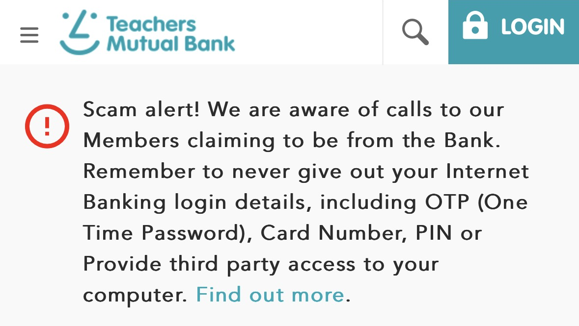
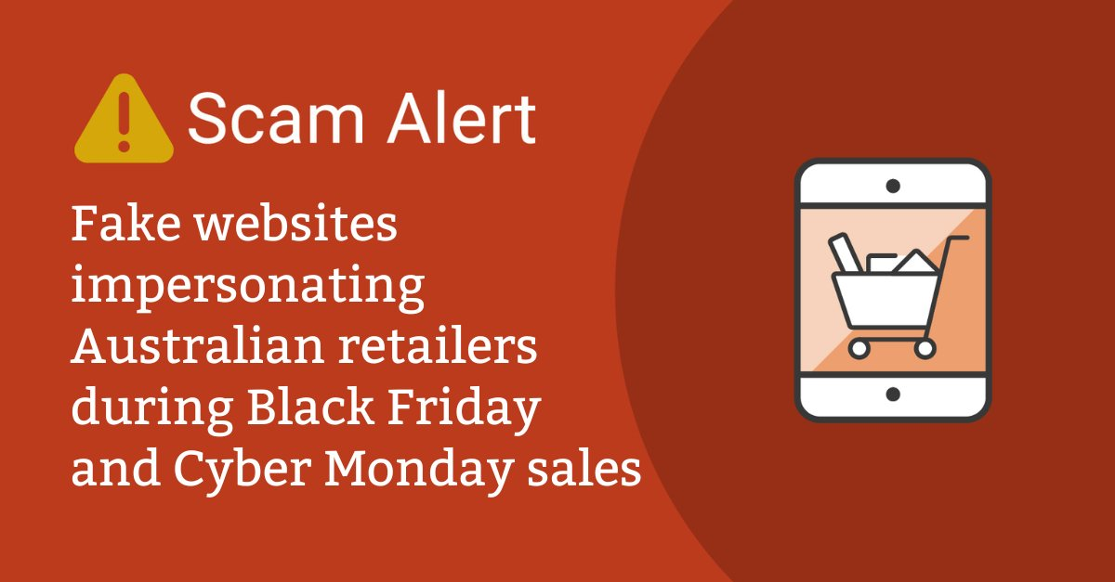
Cảnh báo của công ty
Notes:
Đây là ví dụ về việc ngân hàng cảnh báo khách hàng của họ trên trang web và ứng dụng ngân hàng của họ.
Hầu hết các ngân hàng sẽ thông báo rằng:
Đừng bao giờ chia sẻ mã pin hoặc mật khẩu dùng một lần của bạn (mã này bạn có thể nhận được qua tin nhắn văn bản khi đăng nhập vào tài khoản)
Đừng chia sẻ toàn bộ số thẻ của bạn, thông thường họ sẽ chỉ yêu cầu chia sẻ 4 đến 6 chữ số cuối.
Đừng bao giờ tiết lộ thông tin chi tiết về ngân hàng trực tuyến của bạn, kể cả mật khẩu của bạn.
Đừng bao giờ cung cấp mã số pin của thẻ cho bất kỳ ai.
Các trang web khác cũng làm điều tương tự.
Ví dụ thứ hai cảnh báo mọi người về các cửa hàng trực tuyến giả mạo tại Úc.
Chính phủ đã tạo ra cảnh báo này để mọi người đề phòng những kẻ lừa đảo.
Kẻ lừa đảo đã tạo ra các trang web giả mạo. Những trang web này sao chép nội dung rất giống với các trang web thật.
Họ đã sử dụng chúng để quảng cáo các chương trình khuyến mãi Black Friday.
Nếu bạn mua thứ gì đó từ cửa hàng của họ, họ sẽ lấy tiền của bạn. Thông thường, bạn sẽ không bao giờ nhận được bất cứ thứ gì sau khi mua.

Slide 22

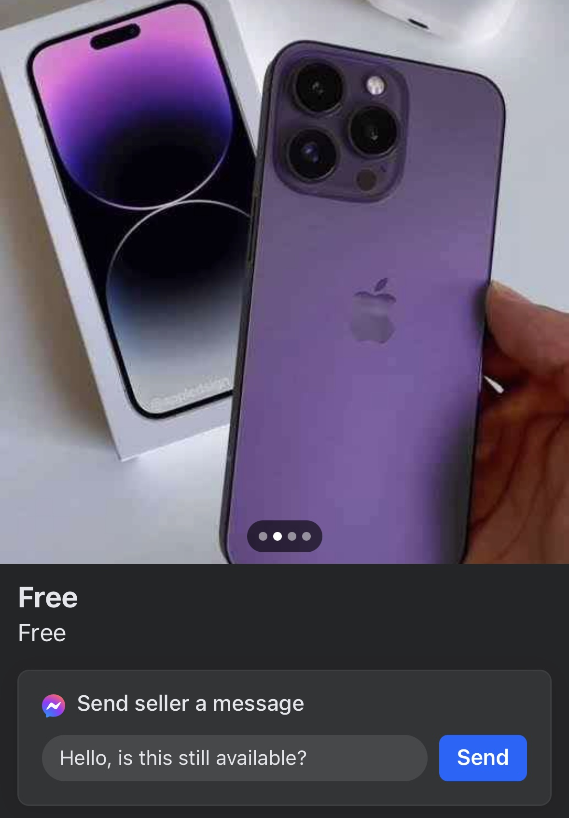
Lừa đảo trên
Marketplace
Notes:
Có rất nhiều hình thức lừa đảo trên Facebook Marketplace.
Trong những ví dụ này, cả hai đều đang quảng cáo các mặt hàng đắt tiền với mức giá rất rẻ.
Khi nhắn tin cho họ, họ sẽ yêu cầu bạn đặt cọc để ‘giữ lại’ sản phẩm cho đến cuối ngày. Ngay cả khi bạn yêu cầu nhận hàng ngay, họ vẫn có thể yêu cầu đặt cọc.
Một trong số tin nhắn này thậm chí còn đưa ra một địa chỉ thực tế để bạn nhận hàng – đó là một căn nhà trơ trọi được rao bán trực tuyến.
Khi người mua từ chối cọc trước, họ thường sẽ chặn bạn và biến mất.
Trong những trường hợp khác trên Marketplace, người bán có thể:
Yêu cầu bạn thanh toán bằng thẻ quà tặng. Họ không thể bị phát hiện nếu bạn bị lừa đảo. Đừng bao giờ thanh toán bằng thẻ quà tặng.
Yêu cầu bạn chuyển sang một nền tảng khác như WhatsApp hoặc nhắn tin hoặc thanh toán qua Chuyển khoản ngân hàng. Luôn sử dụng trang Marketplace để giao tiếp để khi xảy ra trường hợp không mong muốn, Facebook có thể hỗ trợ bạn.
Tạo quảng cáo giả mạo cho các sản phẩm không sẵn hàng hoặc quảng cáo cho thuê nhà dịp nghỉ lễ. Chúng thu hút mọi người với mức giá rẻ và rồi yêu cầu ‘đặt cọc’. Nếu bạn thanh toán, họ có thể sẽ chặn bạn và biến mất.
Tạo quảng cáo cho các mặt hàng giả mạo. Sản phẩm có thể có sẵn hàng nhưng họ có thể nói đó là một thương hiệu thực sự đắt tiền, chẳng hạn như Gucci. Khi bạn nhận được sản phẩm, đó sẽ là một món hàng giả không xứng với số tiền mà bạn đã bỏ ra.
Để giữ an toàn trên Marketplace, hãy nhớ:
Nhận sản phẩm trực tiếp từ người bán và trả tiền mặt nếu có thể.
Đừng bao giờ cung cấp cho mọi người thông tin PayID hoặc ngân hàng của bạn nếu bạn đang bán thứ gì đó. Họ có thể lấy được rất nhiều thông tin từ PayID của bạn.
Tin vào trực giác của mình. Nếu điều gì đó nghe có vẻ tốt đến mức khó tin, thì có lẽ đó là giả đấy.

Slide 23

Nơi để tìm kiếm thông tin
Notes:
Tiếp theo, hãy nói về cách sử dụng trang web Hòa nhập Kỹ thuật số để tìm thông tin đáng tin cậy.

Slide 24
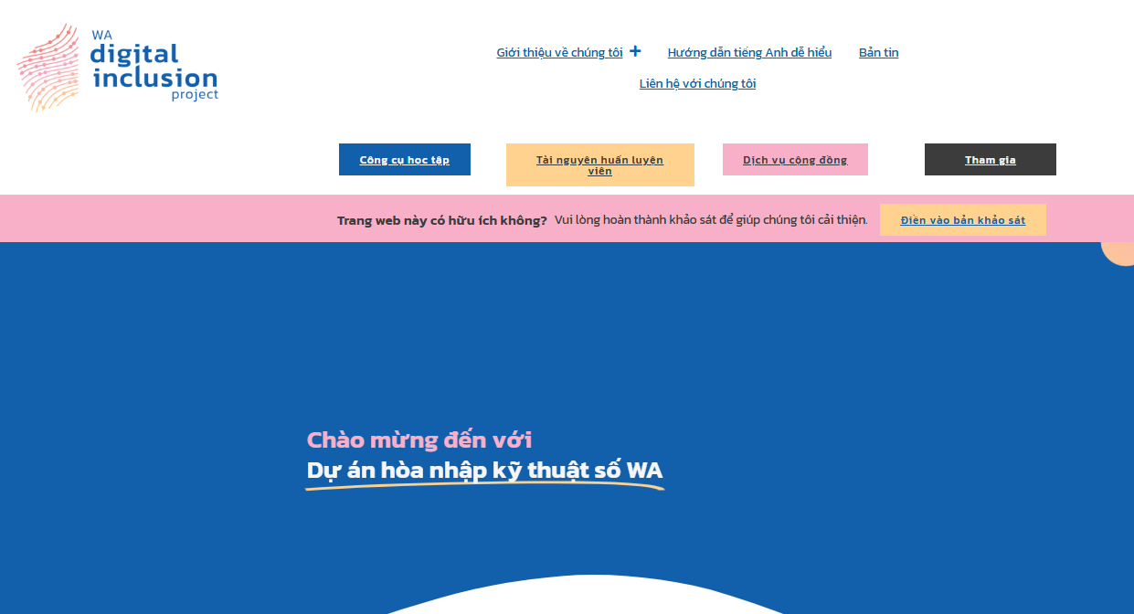
Trang web Hòa nhập Kỹ thuật số
Notes:
digitalinclusionwa.org.au
Trang web của Dự án Hòa nhập Kỹ thuật số WA là:
một danh mục các thông tin hữu ích và đáng tin cậy.
Nơi bạn có thể tìm thấy các thông tin đã được chứng nhận là đáng tin cậy.
Nơi an toàn để tìm kiếm thông tin.

Slide 25
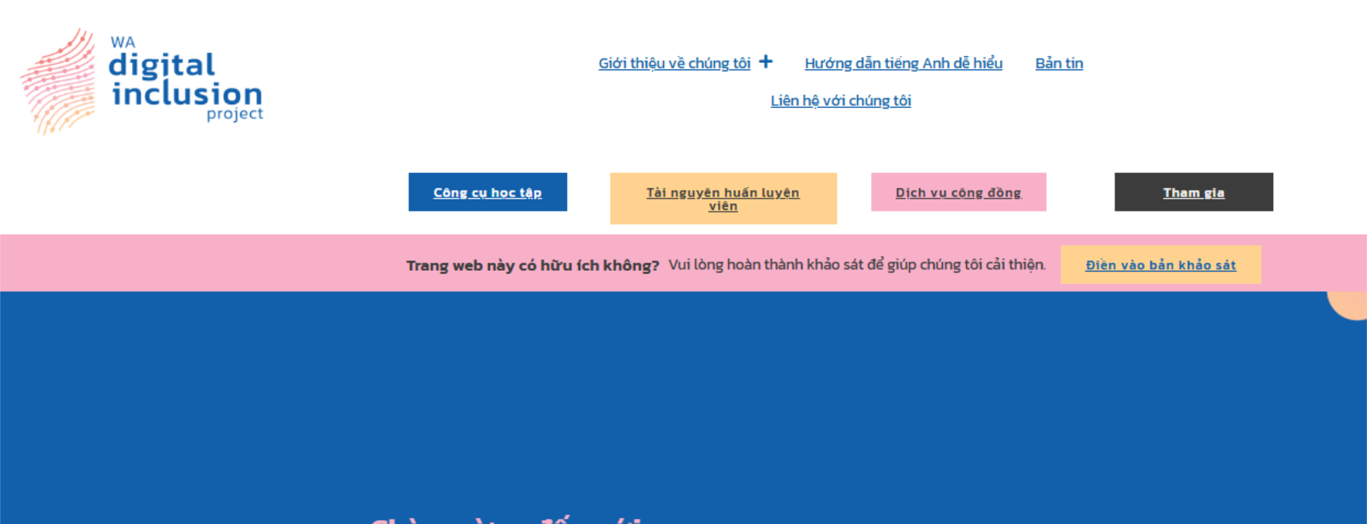
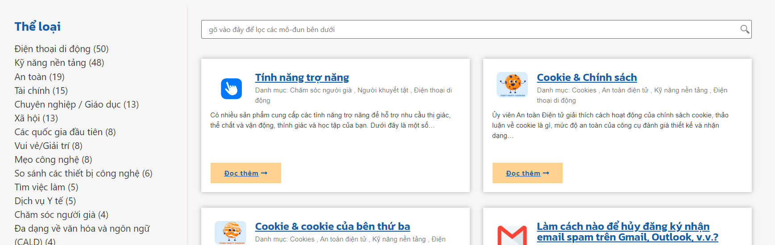
Notes:
Có hai phần nội dung chính rất hữu ích để bạn có thể xem trên trang web.
Dụng cụ học tập:
Trang này có rất nhiều thông tin về một loạt các chủ đề.
Bên trái là danh mục để bạn có thể tìm kiếm các chủ đề cụ thể.
Có một thanh tìm kiếm để tìm mô-đun thông qua thao tác tìm kiếm.
Các ô được sắp xếp trải dài xuống phía dưới trang và hiển thị tất cả các chủ đề mà bạn có thể xem.
Những nội dung này sẽ luôn được cải thiện và thông tin sẽ luôn được bổ sung.

Slide 26
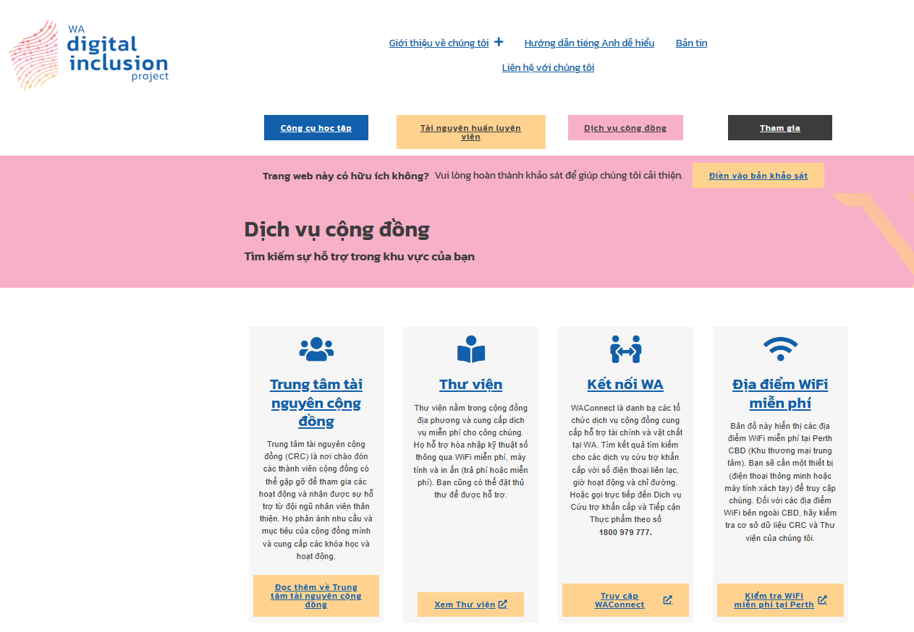
Notes:
Bạn có thể tìm thấy nội dung hữu ích thứ hai của trang web bằng cách nhấp vào ‘Dịch vụ cộng đồng’.
Phần nội dung chính đáng được nhắc đến đó là:
Trung tâm Nguồn lực Cộng đồng.
Nhấp vào đây sẽ mở ra một bản đồ hiển thị Trung tâm Nguồn lực Cộng đồng gần bạn nhất.
Họ thường cung cấp dịch vụ hỗ trợ kỹ thuật số cho mọi người và dịch vụ in ấn.
Thư viện.
Thư viện cũng hiển thị bản đồ của tất cả các Thư viện WA.
Trang web của họ sẽ được hiển thị để bạn có thể tìm thấy các khóa đào tạo và hỗ trợ sử dụng công nghệ do họ cung cấp.

Slide 27

Bước tiếp theo là gì?
Hãy lập kế hoạch!
Notes:
Thảo luận với nhóm về những gì họ muốn làm tiếp theo.
Họ muốn tìm hiểu thêm về ĐIỀU GÌ?
Họ có thể tìm thấy thông tin đó bằng CÁCH NÀO và Ở ĐÂU?
Trang web của Dự án Hòa nhập Kỹ thuật số WA?
Trung tâm Nguồn lực Cộng đồng tại địa phương của họ?
Thư viện tại địa phương của họ?
KHI NÀO họ sẽ thực hiện bước tiếp theo đó?
Họ có thể viết ra kế hoạch vào một phần trong tập tài liệu của mình.

Slide 28
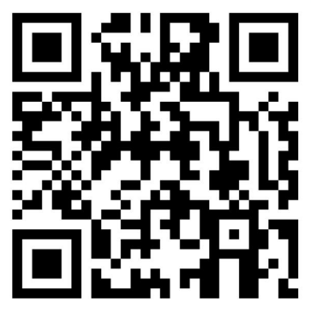
Khảo sát
Vui lòng hoàn thành bài khảo sát ngắn.
Bài khảo sát sẽ hỏi về thông tin mà quý vị đã được nghe trong ngày hôm nay, các câu hỏi không liên quan đến người thuyết trình.
Khảo sát sẽ được gửi đến nhóm Dự án.
Khảo sát sẽ không yêu cầu quý vị cung cấp bất kỳ thông tin cá nhân nào.
Quét mã QR này bằng camera điện thoại của quý vị hoặc xin bản giấy của khảo sát.
Notes:
Cảm ơn mọi người đã tham dự và hỏi xem họ có thể hoàn thành một bài khảo sát ngắn trước khi rời đi được không.
Bài khảo sát không liên quan đến Người đại diện Cộng đồng (Champion). Khảo sát liên quan đến thông tin mà Dự án đưa ra trong phần trình bày này.
Bài khảo sát đặt ra một vài câu hỏi ngắn:
Tên Người đại diện Cộng đồng (Community Champion) của họ.
Họ đã tìm hiểu được những gì?
Điều đó sẽ ảnh hưởng như thế nào đến cuộc sống của họ?
Họ sẽ vận dụng thông tin hoặc kiến thức đã được tiếp thu như thế nào trong thực tế?
Họ có thể hoàn thành khảo sát trực tuyến bằng cách quét Mã QR trong tập tài liệu của mình.
HOẶC họ có thể điền vào bản giấy của khảo sát.

Slide 29
digitalinclusion
@wacoss.org.au
08 6381 5300
Nếu quý vị muốn liên hệ với Nhóm Dự án
Notes:
Cho Người tham gia biết rằng họ có thể liên hệ với Dự án nếu:
Họ muốn tự mình trở thành Người đại diện Cộng đồng (Champion), hoặc
Có bất kỳ thắc mắc nào về trang web hoặc dự án của chúng tôi.
Đây là phần cuối của buổi chia sẻ thông tin.
Cảm ơn tất cả mọi người đã tham dự và thu thập các tờ khảo sát để nộp lại cho nhóm Dự án.

